Slide 1
Magyarország megyéi

Slide 2
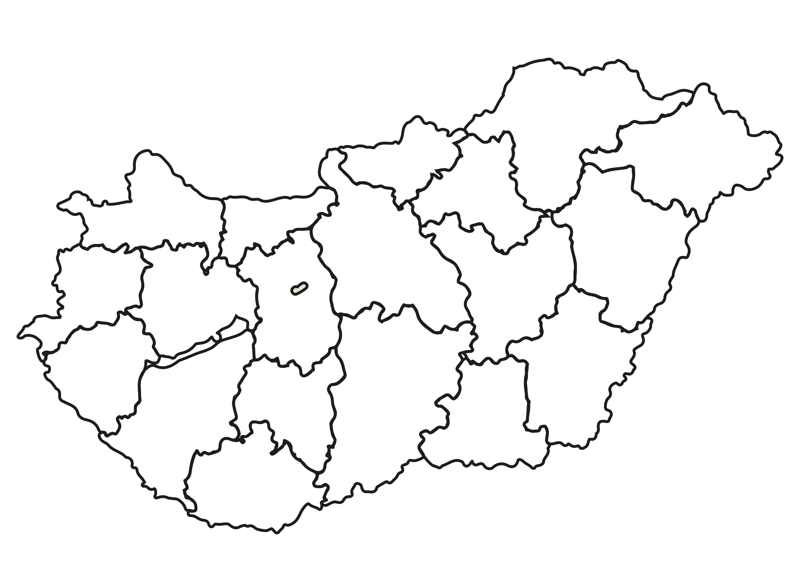

Slide 3
Bács-Kiskun

Slide 4
Baranya

Slide 24
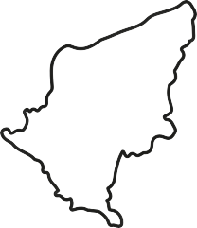
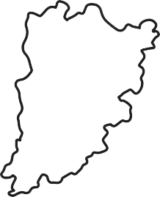

Slide 25
Bács-Kiskun
Baranya
Békés
Borsod-Abaúj-Zemplén
Csongrád-Csanád
Fejér
Győr-Moson-Sopron
Hajdú-Bihar
Heves
Jász-Nagykun-Szolnok
Komárom-Esztergom
Nógrád
Pest
Somogy
Szabolcs-Szatmár-Bereg
Tolna
Vas
Veszprém
Zala

Slide 26
